Slide 1
Администрация Треневского сельского поселения
~ БЮДЖЕТ ДЛЯ ГРАЖДАН ~
Бюджет Треневского сельского поселения Миллеровского района
на 2019 год и на плановый период
2020 и 2021 годов
(утвержден решением Собрания депутатов Треневского сельского поселения от 27.12.2018 № 100)
(материалы подготовлены с учетом приказа Минфина России от 22.09.2015 № 145н
«Об утверждении методических рекомендаций по представлению бюджетов субъектов Российской Федерации и местных бюджетов и отчетов об их исполнении в доступной для граждан форме»)

Slide 2
Администрация Треневского сельского поселения
Указ Президента Российской Федерации от 07.05.2018 г. №204 «О национальных целях и стратегических задачах развития Российской Федерации на период до 2024 года»
Основные направления бюджетной и налоговой политики Треневского сельского поселения
на 2019-2021 годы
(Постановление Администрации Треневского сельского поселения от 24.10.2018 № 66)
Основа формирования проекта бюджета Треневского сельского поселения Миллеровского района на 2019 год и на плановый период 2020 и 2021 годов
Муниципальные программы Треневского сельского поселения
Проект областного закона «Об областном бюджете на 2019 год и на плановый период 2020 и 2021 годов»

Slide 3
Администрация Треневского сельского поселения
Особенности составления проекта бюджета Треневского сельского поселения Миллеровского района на 2019 год и на плановый период 2020 и 2021 годов
Доходы бюджета сформированы с учетом изменений, внесенных в бюджетное и налоговое законодательство
Сохранение социальной направленности бюджета Треневского сельского поселения Миллеровского района на 2019 год и на плановый период 2020 и 2021 годов
Расходы сформированы на основе вновь принятых муниципальных программ Треневского сельского поселения
Обеспечение реализации Указа Президента Российской Федерации от 07.05.2018 №204 «О национальных целях и стратегических задачах развития Российской Федерации на период до 2024 года»
Параметры бюджета сформированы в соответствии с Планом мероприятий по росту доходного потенциала Треневского сельского поселения, Плана мероприятий по оптимизации расходов Треневского сельского поселения и сокращению муниципального долга Треневского сельского поселения до 2020 года
Соблюдение условий в соответствии с заключенными соглашениями по предоставлению из областного бюджета дотаций на выравнивание бюджетной обеспеченности и бюджетных кредитов

Slide 4
Основные направления бюджетной и налоговой политики Треневского сельского поселения на 2019-2021 годы
Администрация Треневского сельского поселения
Утверждены постановлением Администрации Треневского сельского поселения от 26.10.2018 № 121
Стратегия социально-экономического развития Треневского сельского поселения на период до 2030 года
Сбалансированность бюджета
Устойчивость бюджетной системы
Приоритетные цели
Ключевые задачи
Создание условий для проведения эффективной бюджетной политики
Повышение качества организации бюджетного процесса на муниципальном уровне

Slide 5
Основные приоритеты Треневского сельского поселения
Администрация Треневского сельского поселения
Обеспечение социального благополучия населения
Пути реализации бюджетной политики
Повышение налоговых и неналоговых поступлений в бюджет
Формирование расходов с учетом их оптимизации и повышения эффективности
Проведение взвешенной долговой политики

Slide 6
Администрация Треневского сельского поселения
Меры, принимаемые для обеспечения сбалансированности бюджета Треневского сельского поселеия
Миллеровского района
План мероприятий по росту доходного потенциала бюджета Треневского сельского поселения Миллеровского района до 2020 года, утвержденный распоряжением Администрации Треневского сельского поселения от 25.09.2018 № 56
План мероприятий по оптимизации расходов бюджета Треневского сельского поселения Миллеровского района и сокращению муниципального долга Треневского сельского поселения до 2020 года, утвержденный распоряжением Администрации Треневского сельского поселения от 16.10.2018 № 60

Slide 7
Прогноз основных характеристик бюджета Треневского сельского поселения на 2019 год и на плановый период 2020 и 2021 годов
Администрация Треневского сельского поселения
тыс. рублей
Показатель | Проект 2019 год | Проект 2020 год | Проект 2021 год
I. Доходы, всего | 10 650,9 | 7 608,7 | 7 889,6
Налоговые и неналоговые доходы | 7 216,8 | 7 399,3 | 7 673,8
Безвозмездные поступления | 3 434,1 | 209,4 | 215,8
II. Расходы, всего | 11 771,6 | 7 610,1 | 7 892,9
III. Дефицит, Профицит | -1 120,7 | -1,4 | -3,3

Slide 8
Основные характеристики бюджета Треневского сельского поселения Миллеровского района на 2019-2021 годы
Администрация Треневского сельского поселения
Тыс. рублей
Показатель | Проект бюджета
 | 2019 год | 2020 год | 2021 год
Доходы, всего | 10 650,9 | 7 608,7 | 7 889,6
из них:
Налоговые и неналоговые доходы | 7 216,8 | 7 399,3 | 7 673,8
Безвозмездные поступления | 3 434,1 | 209,4 | 215,8
дотация | 3 225,7 | 0,0 | 0,0
субвенции | 208,4 | 209,4 | 215,8
иные межбюджетные трансферты | 0,0 | 0,0 | 0,0
II. Расходы, всего | 11 771,6 | 7 610,1 | 7 892,9
III. Дефицит, Профицит | -1 120,7 | -1,4 | -3,3

Slide 9
Основные параметры бюджета Треневского сельского поселения Миллеровского района на 2019 год
Администрация Треневского сельского поселения
Доходы бюджета
10 650,9
Расходы бюджета
11 771,6
тыс. рублей
Налог на доходы физических лиц 4 170,9
Безвозмездные поступления
3 434,1
Иные доходы
607,0
Земельный налог 2 177,7
Государственная пошлина
32,9
Доходы, получаемые в виде арендной платы за земельные участки 228,9
Социальная политика
291,0
Жилищно-коммунальное хозяйство
1 038,1
Культура и кинематография 4 487,1
Общегосударственные вопросы
5 517,7
Иные расходы
437,7

Slide 10
Динамика доходов бюджета Треневского сельского поселения Миллеровского района
Администрация Треневского сельского поселения
тыс. рублей
3 959,2
-13,3%
3 434,1
+6,9%

Slide 11
Собственные доходы бюджета Треневского сельского поселения Миллеровского района
Администрация Треневского сельского поселения
тыс. рублей

Slide 12
Администрация Треневского сельского поселения
СТРУКТУРА НАЛОГОВЫХ И НЕНАЛОГОВЫХ ДОХОДОВ БЮДЖЕТА Треневского сельского поселения миллеровского района В 2019 ГОДУ
Всего
7 216,8
тыс. рублей
Налог на доходы физических лиц – 4170,9
Доходы получаемые в виде арендной платы – 228,9
Налог на имущество физических лиц– 175,4
Земельный налог– 2177,7
Иные собственные доходы– 36,3
Единый сельскохозяйственный налог – 394,7
Государственная пошлина– 32,9

Slide 13
Динамика поступлений налога на доходы физических лиц в бюджет Треневского сельского поселения Миллеровского района
Администрация Треневского сельского поселения
тыс. рублей

Slide 14
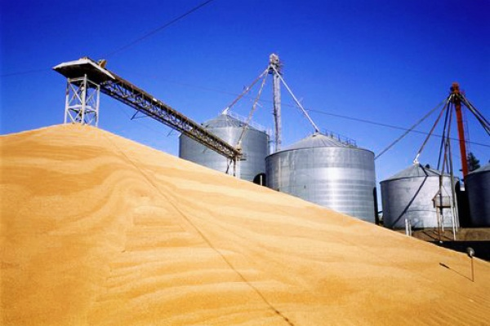
Безвозмездные поступления из областного бюджета
Администрация Треневского сельского поселения
тыс. рублей
Наименование | 2018 год | 2019 год | 2020 год | 2021 год
ВСЕГО | 3 959,2 | 3 434,1 | 209,4 | 215,8
в том числе:
Дотации | 3 766,3 | 3 225,7 | 0,0 | 0,0
Целевые трансферты из областного бюджета | 192,9 | 208,4 | 209,4 | 215,8

Slide 15
Администрация Треневского сельского поселения
Основные приоритеты и подходы к формированию расходов
бюджета Треневского сельского поселения Миллеровского района на 2019-2021 годы
Исходные данные на 2019 и 2020 годы – утвержденные ассигнования в решении Собрания депутатов Треневского сельского поселения от 29.12.2017 № 69 «О бюджете Треневского сельского поселения Миллеровского района на 2018 год и плановый период 2019 и 2020 годов», на 2021 год – бюджетные ассигнования 2020 года, установленные этим решением
Индексация размеров оплаты труда работников муниципальных учреждений на прогнозный уровень инфляции с 1 октября 2019 года на 4,3 процента, с 1 октября 2020 года на 3,8 процента и с 1 октября 2021 года на 4,0 процента
Увеличение расходов на заработную плату низкооплачиваемых работников в связи с доведением минимального размера оплаты труда до величины прожиточного минимума трудоспособного населения в 2019 году до 11280 рублей
Принятие мер по недопущению снижения достигнутых ранее показателей уровня оплаты труда категорий работников социальной сферы, определенных в указах Президента Российской Федерации 2012 года, а также сохранению уровня, установленного в этих указах

Slide 16
Динамика расходов бюджета Треневского сельского поселения Миллеровского района
Администрация Треневского сельского поселения
тыс. рублей
-1,6%

Slide 17
Расходы бюджета Треневского сельского поселения Миллеровского района в 2019 году 11 771,6
Администрация Треневского сельского поселения
тыс. рублей

Slide 18
Структура расходов по разделу «Культура, кинематография» на 2019 год
Администрация Треневского сельского поселения

Slide 19
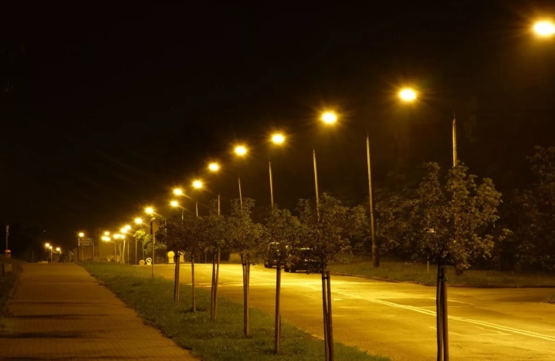
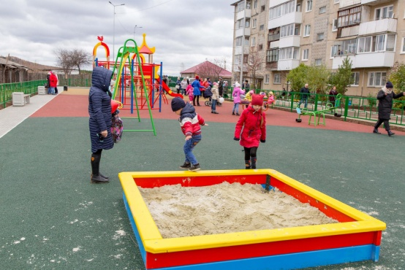
Администрация Треневского сельского поселения
Расходы по разделу «жилищно-коммунальное хозяйство»
в 2019 году – 1 038,1тыс. рублей
Расходы на уличное освещение(лимит электроэнергии)
162,8 тыс. рублей
Содержание кладбищ
90,0 тыс. рублей
Прочее благоустройство
785,3 тыс. рублей

Slide 20
Администрация Треневского сельского поселения
На обеспечение жильем жителей Треневского сельского поселения в 2019 - 2021 годах
на 2019 год – 47,0 тыс. рублей,
на 2020 год – 0,0 тыс. рублей,
на 2021 год – 0,0 тыс. рублей.
Обеспечение жильем граждан

Slide 21
Администрация Треневского сельского поселения
Структура межбюджетных трансфертов из областного бюджета и бюджета Миллеровского района на 2019 год
Межбюджетные трансферты
3 434,1 тыс. рублей
(3 направления)
1 дотация
3 иные МБТ
Дотации
(93,9%)
3 225,7
тыс. рублей
2 субвенции
Иные межбюджетные трансферты
(0,0%)
0,0
тыс. рублей
Субвенции
(6,1%)
208,4
тыс. рублей

Slide 22
Расходы бюджета Треневского сельского поселения Миллеровского района, формируемые в рамках муниципальных программ Треневского сельского поселения, и непрограмные расходы
Администрация Треневского сельского поселения
тыс. рублей
 | 2019 год | 2020 год | 2021 год
«Социальная поддержка граждан» | 244,0 | 219,7 | 219,7
«Обеспечение качественными жилищно-коммунальными услугами населения Треневского сельского поселения» | 1 230,6 | 343,3 | 356,2
«Информационное общество» | 44,0 | 44,0 | 44,0
«Управление муниципальными финансами и создание условий для эффективного управления муниципальными финансами» | 5 286,1 | 4 910,5 | 4 952,6
«Развитие культуры» | 4 487,1 | 1 638,3 | 1 661,3
«Обеспечение пожарной безопасности и безопасности людей на водных объектах | 15,0 | 4,0 | 4,0
«Обеспечение доступным и комфортным жильем населения Треневского сельского поселения» | 47,0 | 0,0 | 0,0
Всего по Программам | 11 353,8 | 7 160,3 | 7 237,8
Непрограммные расходы | 417,8 | 449,8 | 655,1

Slide 23
Структура расходов по муниципальным программам Треневского сельского поселения в 2019 году
Администрация Треневского сельского поселения

